Slide 1
게임엔진 프로그래밍 2차발표
2011182035 이진수

Slide 2
SANKITALE

Slide 3
목차
게임 컨셉
개발 범위, 분량,규모
게임 실행 흐름
개발 일정

Slide 4
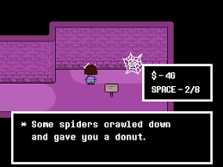

게임 컨셉
3D

Slide 5
개발 범위, 분량, 규모
구현할것 | 구현범위 | 현 상황
스테이지 | 스테이지 1개 | 1개 만들었으나 다듬어야됨
맵 | 1개 | 1개의 씬 제작
몬스터 | 1개 | 1개 제작
AI | 5가지 공격패턴 | 미구현
오브젝트배치 | 적절한 형태의 배치 | 미구현
주인공 | 주인공 캐릭터 컨트롤러 | 70%구현
엔딩 | 3가지 | 미구현

Slide 6
부족한점
1. 주인공 캐릭터 애니메이션 미구현
2. 적 AI 미구현
3. 세이브 포인트 미구현
4. 세이브 로드 미구현
5. 엔딩 조건 미구현

Slide 7
게임 실행 흐름
데모시연

Slide 8
평가기준
일정에 맞는 완성도 | D
시각적 표현 | D
깃허브를 통해 개발 | D

Slide 9

E.N.D

